Slide 1

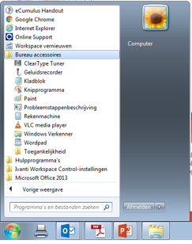
Voorbeeld PowerPoint presentatie.
Houd de volgorde van de dia’s aan
De spirometrie uitslagen kunt u knippen (met knipprogramma) en vervolgens plakken in de dia’s.
Haal hiervoor eerst de voorbeelden weg uit de betreffende dia. De titels kunt u laten staan.

Slide 2
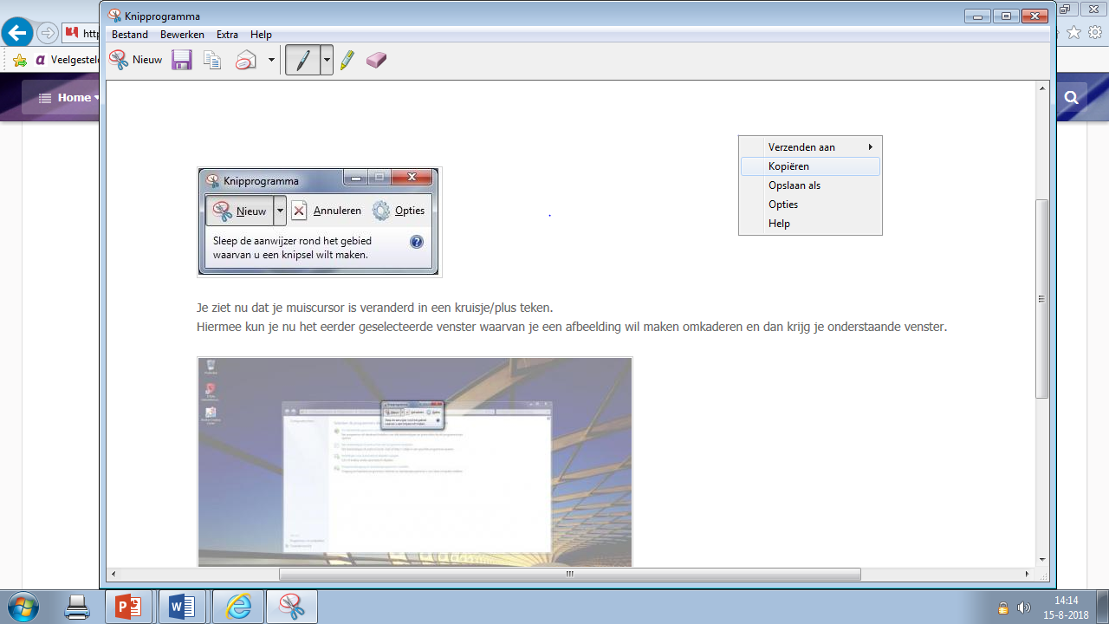
Notes:
Nadat je de selectie hebt gemaakt, rechtermuisknop, kopiëren en vervolgens in de PP plakken

Slide 3
Naam praktijk
Naam huisarts
Naam POH

Slide 4
Anamnese
Voorgeschiedenis longgebied en i.g.v. relevant ook andere ziekten, jeugd en fam. anamnese.
Allergie aangetoond?
Klachten (hoest slijm,aq dyspnoe piepen), A.C.Q. of CCQ, MRC, exacerbatie frequenties/jr
Leefstijl, bewegen, roken, BMI
Beperkingen dagelijks leven
Medicatie en reactie hierop
Lichte matige ziektelast? Of goede of slechte astma controle?
Bekend bij longarts met..
Notes:
Hou het kort. Geef een samenvatting. Let op dat dit goed leesbaar blijft. Eventueel een extra dia, met anamnese toevoegen.

Slide 5
Accepteerbaar:
Flow curven en volume/tijd curve van drie pre/post testen
Notes:
Plak hier je curven met behulp van het knipprogramma kopiëren en plakken. Knipprogramma vind je bij de startknop onder bureauaccessoires.

Slide 6
Selectie:
Beste pre/post Flow-Volumecurve en Volume-Tijd curve
Notes:
Plak hier je curven met behulp van het knipprogramma kopiëren en plakken. Knipprogramma vind je bij de startknop onder bureauaccessoires.

Slide 7
Herhaalbaarheid
Registratie van alle drie acceptabele metingen pre en post bij diagnostiek of bij controle geïndiceerd onder eigen medicatie of alleen post onder eigen medicatie
Notes:
Plak hier alle data van de pre en postcurves, waaruit blijkt dat de curve wel of niet herhaalbaar geblazen zijn.
Let op, dat het goed leesbaar blijft !!

Slide 8
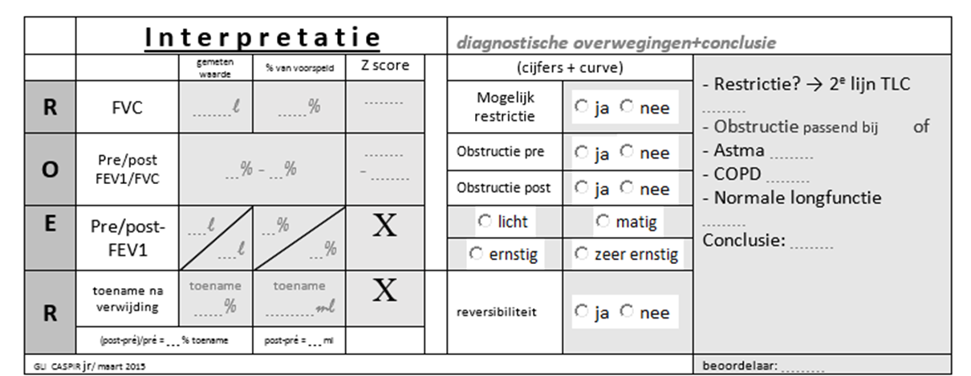
ROER

Slide 9
Vraagstelling n.a.v. casus
Gezien de uitslag van de spirometrie in combinatie van het verhaal wil ik weten….?

